Slide 1
Java Programming
P6 – Collections & Streams & Optional

Slide 2
Functional Programming
Functional programming is a programming paradigm—a style of building the structure and elements of computer programs—that treats computation as the evaluation of mathematical functions and avoids changing-state and mutable data.
函数式编程，是一种构建程序结构的编程范式。是一种与面向对象程序设计，完全不同的应用程序设计思想
在函数式编程中，函数的输出应且仅应依赖于函数的本身。即，函数的执行，不应依赖于函数外部数据的状态(闭包)
函数式编程与面向对象编程是不同场景下，分析设计应用的思考方式，无优劣之分

Slide 3
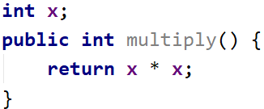

方法的执行结果
不仅仅依赖于方法本身
且，依赖于外部的属性
面向对象的设计
+++++++++++++++++++++++++
方法的执行结果
仅依赖于方法参数及方法本身
函数式的设计

Slide 4
Lambda Expressions
Java lambda expressions are Java's first step into functional programming. A Java lambda expression is thus a function which can be created without belonging to any class. A Java lambda expression can be passed around as if it was an object and executed on demand.
通过函数式接口，设计一个函数(约束函数的参数/返回类型的抽象方法)(后期讨论)
通过Lambda表达式，定义一个已经设计好的函数(函数式接口的实现)
函数，可以像对象一样传递，在需要时执行。并且具有
匿名。无，修饰符/返回类型/名称(Think More, Write Less)
函数。不属于任何类，有参数列表，函数体以及返回值
传递。可作为参数传递给方法，或作为变量的值

Slide 5


Lambda表达式语法
箭头，函数参数列表与表达式/函数主体的分隔符
Lambda表达式可包含0或多个参数
参数列表，当参数为空时，需声明空括号；当只有一个参数时，可省略括号；参数类型可省略，编译器自动完成类型推导
(arg1, arg2) -> expression
(arg1, arg2) -> {body}
等效
1个参数，省略括号

Slide 6
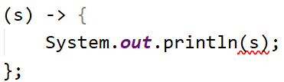
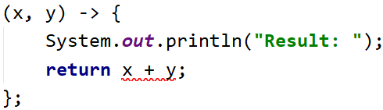
Lambda 表达式的函数体，可包含0或多条语句
函数体，只有一条语句的表达式，可省略{}号；包含一条以上语句，必须包含在括号中(代码块)；返回类型必须匹配；没有可不声明返回值
无参数有返回值的函数
基于语句返回结果，如果使用语句必须使用{}
+++++++++++++++++++++++++++
无参数无返回值的函数
仅有一条语句，可省略{}
+++++++++++++++++++++++++++
有参数无返回值的函数
基于语句，也可省略{}
+++++++++++++++++++++++++++
有2参数有返回值的函数
多条语句，必须使用{}
必须声明返回结果

Slide 7
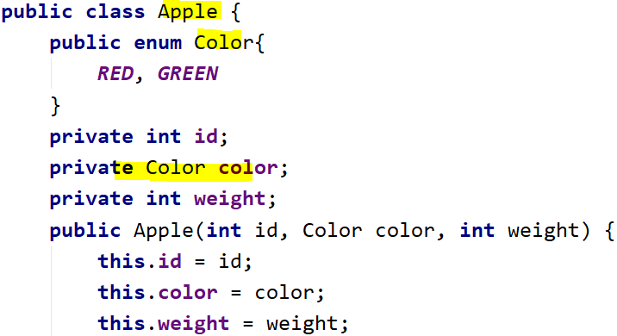
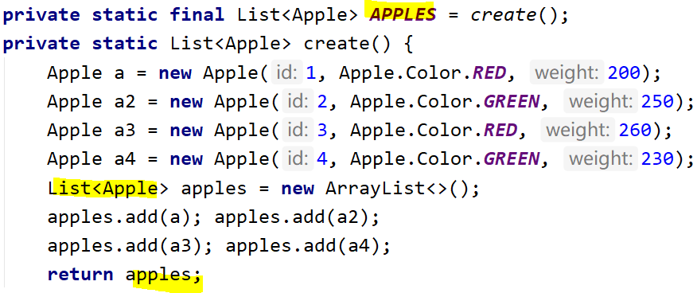
测试类型
+++++++++++++++++++++++++
测试集合

Slide 8
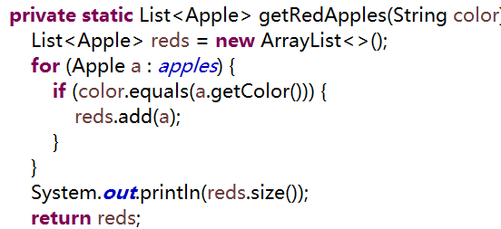
返回指定颜色的所有苹果？
SQL语句
没有循环实现
没有筛选实现
即，无需实现查询
仅需表达与描述
SQL代码语句描述
查询苹果表中
指定颜色的
所有苹果
+++++++++++++++++++++++++
Java代码语句描述
创建装指定颜色苹果的集合
循环遍历源苹果集合
判断本次遍历苹果颜色
将其加入集合
Java代码
无法描述问题本身

Slide 9
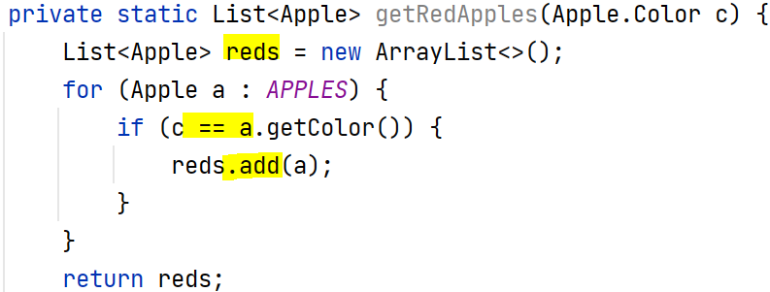
返回指定颜色的所有苹果？
SQL语句
没有循环实现
没有筛选实现
即，无需实现查询
仅需表达与描述
SQL代码语句描述
查询苹果表中
指定颜色的
所有苹果
+++++++++++++++++++++++++
Java代码语句描述
创建装指定颜色苹果的集合
循环遍历源苹果集合
判断本次遍历苹果颜色
将其加入集合
Java代码
无法描述问题本身

Slide 10
Processing Data with Streams
Introduced in Java 8, the Stream API is used to process collections of objects. A stream is a sequence of objects that supports various methods which can be pipelined to produce the desired result.
java.util.stream.Stream<T>接口
鉴于Java对集合操作的复杂性，Java8中引入Stream API，用于操作处理集合中的元素
集合是存储元素对象的容器
而Stream(集合流)，并不是存储元素的数据结构，而是操作集合元素的管道
商品(元素)从仓库(集合)取出，经商品包装流水线(集合流)操作，达到出厂销售的结果
Stream操作的是集合中的元素，而非集合本身。因此，将创建新集合聚合Stream操作的结果，而不影响源集合结构

Slide 11
Stream仅会对流过的元素操作一次(流走了)(与Iterator的游标相似)
因此，必须生成一个新Stream才能继续操作
Stream上的操作会被延迟处理，即针对一个stream的多次操作会被优化后执行，从而提高执行效率
Stream提供了一系列操作集合元素的函数，供开发者直接使用
Collection接口中，通过stream()方法获取当前集合的Stream对象
Intermediate Operations，中间操作
Terminal Operations，终止操作

Slide 12
Terminal Operations
Terminal Operations。终止操作，终止stream操作处理，消费stream操作产生的结果
collect()：聚合在stream中间操作的结果
forEach()：迭代stream的每个元素
……
Collectors(java.util.stream.Collectors)类，用于操作聚合结果的工具类
groupingBy()/mapping()
toList()/toSet()/toMap()
……
forEach()方法，Java8 Iterable接口提供的新遍历方法。是方法，不是for-each-loop循环

Slide 13

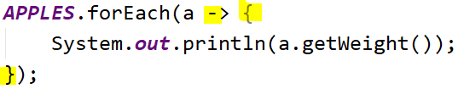
原
基于foreach语句
++++++++++++++++++++++++++++++++++++
集合
每一次迭代元素
新
基于forEach()方法
以及Lambda描述的函数
++++++++++++++++++++++++++++++++++++
单条语句
可进一步简化省略{}

Slide 14
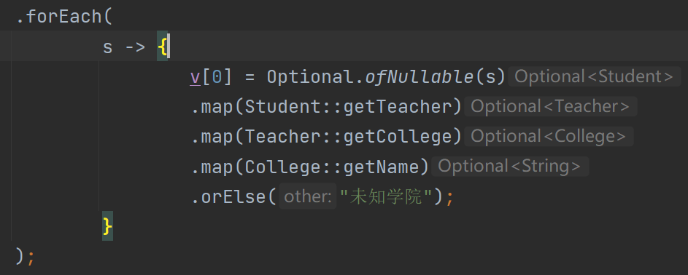
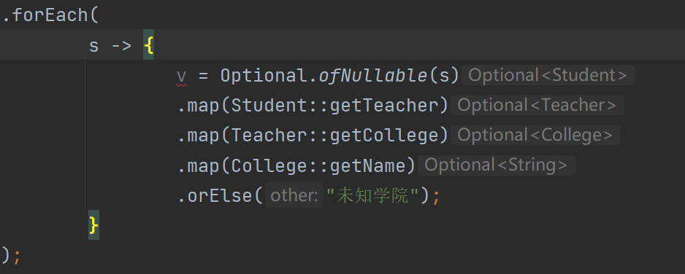
V[0]，可以用利用数组实现交互
不能直接使用方法中的局部变量

Slide 15
Intermediate Operations
Intermediate Operations。中间操作，对集合中元素的执行的具体操作
Stream filter()：基于参数选择stream中的元素，过滤
Stream map()：基于stream操作映射为新的类型，映射
Stream sorted()：排序stream中的元素，排序
Long count()：获取stream中元素个数，计数
……
中间操作执行后，将结果置入一个新Stream，从而允许基于新Stream实现后续操作，形成基于Stream的操作链

Slide 16
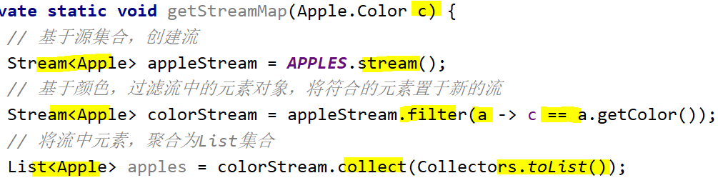
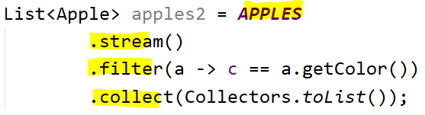
Stream<T> filter()。过滤stream中元素，表达式结果必须为boolean值，为真置于新stream，为假过滤掉
需求：获取指定颜色的苹果
++++++++++++++++++++++++++++
基于stream的方法链

Slide 17
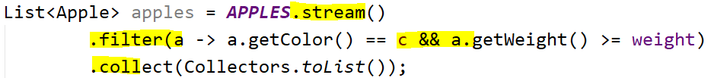
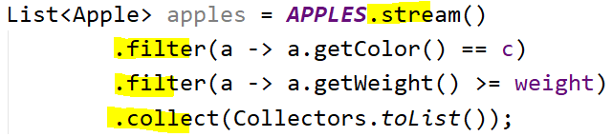
需求：获取指定颜色，且大于等于重量的苹果
效果相同
但语义描述更好
且执行时将自动优化
操作流
过滤颜色
过滤重量
聚合

Slide 18
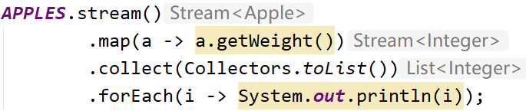
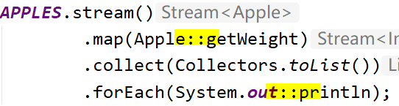
Stream<T> map()。映射Stream中元素，基于条件将元素映射为新类型元素
需求：将苹果重量收集为新集合，并打印输出
此时流中的类型为映射类型
获取重量
并映射到流中
聚合的结果为
封装整型的集合
+++++++++++++++++++++++++++++++++++
进一步简化
当lambda表达式
只对参数结果操作时
通过
类型::类型中的方法
简化代码
自动将唯一的参数注入方法
Idea的自动提示
非代码

Slide 19
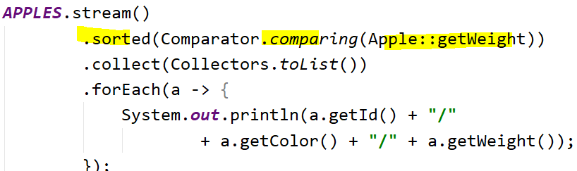
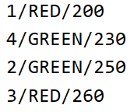
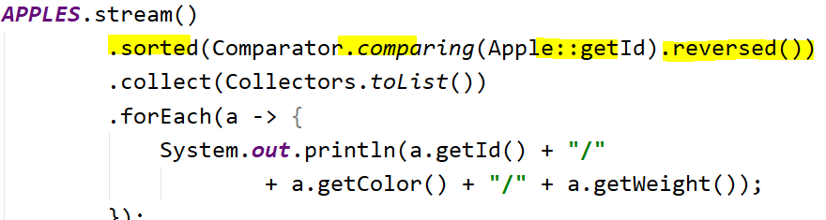
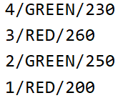
Stream<T> Sorted()。对stream中元素排序
Comparator类。比较器。控制顺序
comparing()，基于指定值排序
reversed()，倒序
以苹果重量顺序排序
以苹果ID逆序排序

Slide 20
Stream的其他方法
takeWhile()，从同遍历置于流，到结果为true停止
dropWhile()，从头遍历，到结果为true开始置于流
flatMap()，将多层映射合并
findFirst()，从流中取第一个符合条件元素，封装到Optional
findAny()，从流中取任意一个符合条件元素
anyMatch()，任意一个元素符合条件，返回true
allMatch()，全部元素符合条件，返回true
……

Slide 21

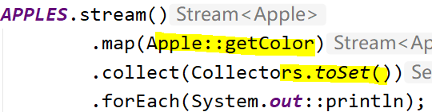

T collect()。聚合，收集stream一系列中间操作产生的结果
Collectors(java.util.stream.Collectors)类，用于操作聚合结果的工具类
groupingBy()/mapping()
toList()/toSet()/toMap()
……
需求：将所有苹果的颜色映射为新集合
聚合为Set集合
过滤相同颜色

Slide 22
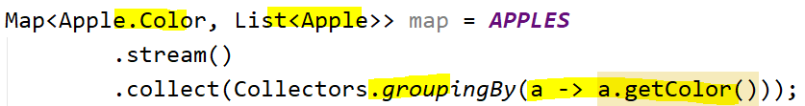
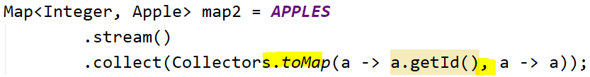
groupingBy()，基于给定数据，以Map分组集合
toMap(K, V)，基于给定键值，以Map分组集合
需求：将不同颜色苹果分组
需求：以ID为键，以元素对象为值

Slide 23
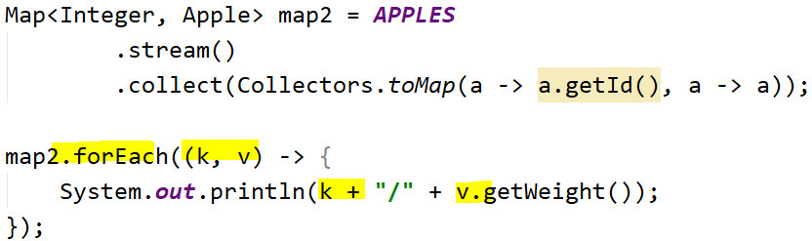

Java8支持Map forEach循环，可直接获取每次遍历元素的键与值
按ID分组
并获取重量

Slide 24
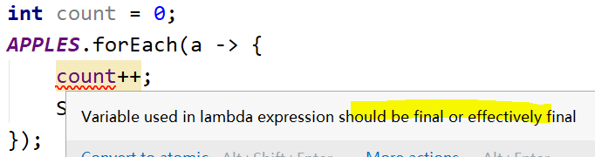
外部数据
必须为final
或同等效果
函数式编程
不应，对外部数据产生影响
函数是独立于类/对象的
函数在执行时
外部数据可能已不存在或改变
(局部变量可能已销毁)
如需使用
外部数据必须为final才能保持引用

Slide 25


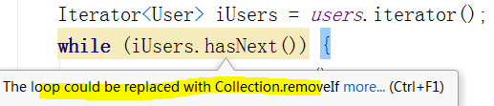
removeIf
Boolean removeIf()
The default implementation traverses all elements of the collection using its iterator(). Each matching element is removed using Iterator.remove().
Collection接口中定义。移除符合函数表达式的元素。底层依然基于Iterator迭代器实现
极简洁优雅的实现了元素的移除
使代码关注于对集合的业务操作本身
而非游标/位置/移动等非业务逻辑操作
Idea自动提示优化

Slide 26
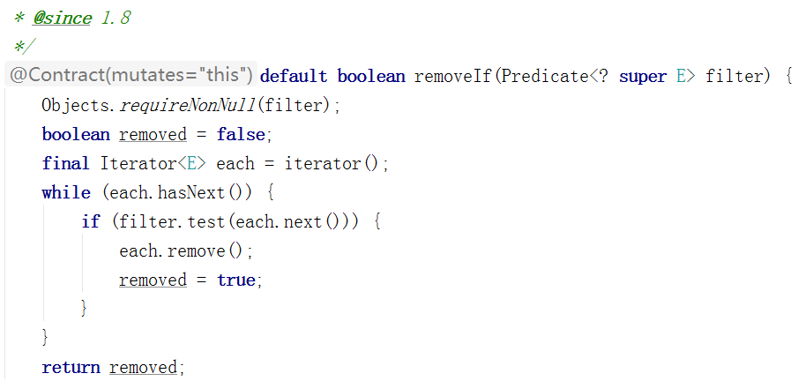
removeIf()源码
底层依然基于
Iterator迭代器实现

Slide 27
Functional Interfaces
A functional interface is an interface that contains one and only one abstract method.
函数式接口，能且只能包含1个抽象方法的接口
函数式接口中，仅声明定义函数的参数/参数类型/返回类型，使用时具体实现
@FunctionalInterface(java.lang.FunctionalInterface)注解，声明该接口为函数式接口，只要是只包含一个抽象方法的函数式接口，可以省略；当接口中定义多于1个抽象方法时，无法编译
Java定义了多个函数接口，供集合Stream等使用

Slide 28
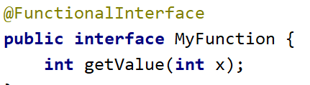
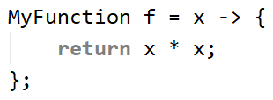
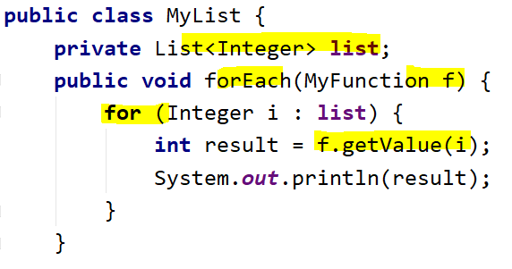
声明一个函数
函数的参数，以及返回类型
+++++++++++++++++++++++++
基于声明的函数
实现一个函数
实现的结果为将传入函数的参数平方返回
+++++++++++++++++++++++++
将函数作为forEach()方法的参数传入
循环封装的集合
将每次遍历的元素i
作为函数的参数传入函数
执行函数并获取执行结果

Slide 29
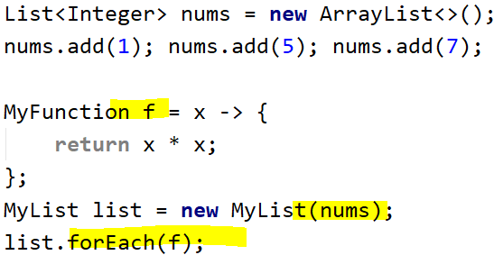

封装一个集合
执行forEach方法时
传入预执行的函数

Slide 30
Stream仅操作源集合中的元素，基于操作产生新集合，不改变源集合结构。即，源集合/新集合，均持有该元素对象的引用
filter()，过滤
map()，映射
sorted()，排序
collect()，聚合
操作均返回stream，因此可以链接形成一条单向的管道
支持多线程并发处理，而无需显式创建线程(后期讨论)

